Slide 1
Paddy Segmentation
Giảng viên hướng dẫn : TS. Lê Chí Ngọc
Nhóm trình bày :
Trần Hoàng Nam
Bùi Tiến Tùng
Deep Learing K3 Hà Nội, 22.10.2019

Slide 2
TỔNG QUAN
Đặt vấn đề
Hướng xử lí dữ liệu
Tiền xử lí dữ liệu
Xây dựng mô hình
Hậu xử lí

Slide 3
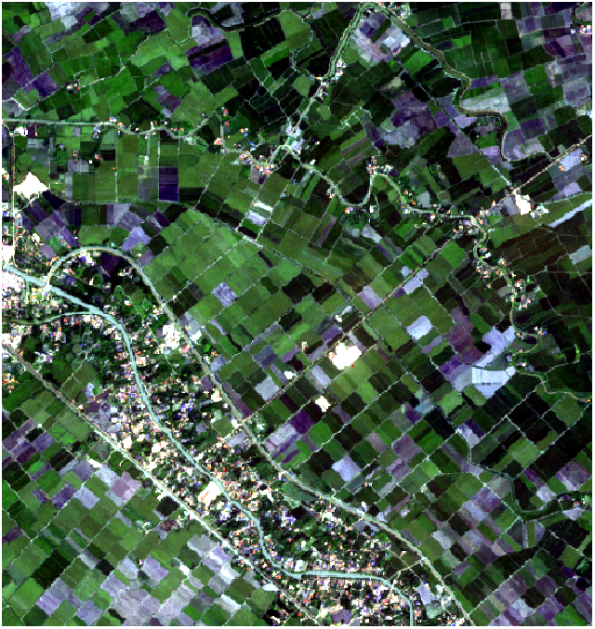
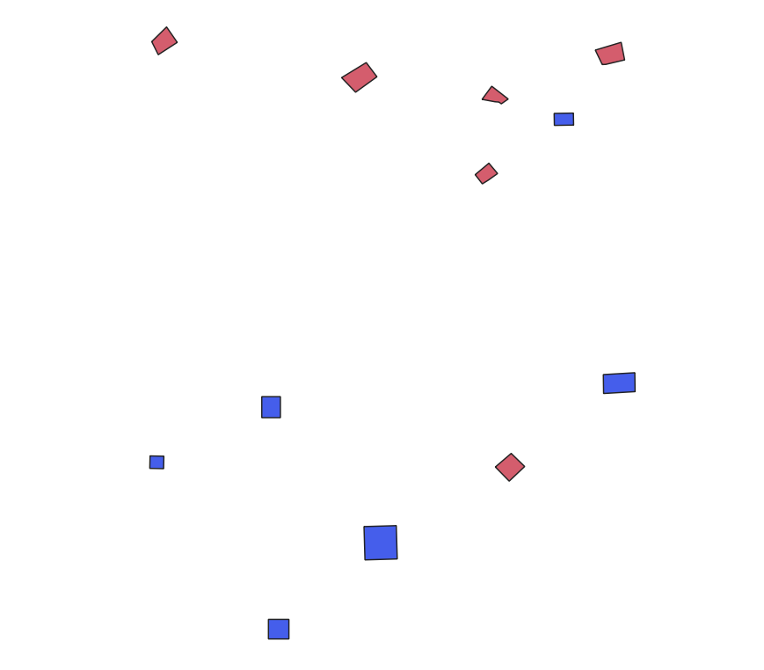
ĐẶT VẤN ĐỀ
Giả sử khách hàng có 1 ảnh vệ tinh và 1 shape file chứa thông tin đo đạc ở 1 số vùng nhất định trên ảnh vệ tinh đó . Khách hàng muốn dựa vào thông tin đo đạc từ 1 phần nhỏ các khu vực đó, tiến hành dự đoán thông tin của toàn bộ ảnh vệ tinh (ở đây là dự đoán khu vực nào là đồng ruộng)

Slide 4
DỮ LIỆU
{'geometry’:
{'coordinates': [[(100.30216689859282, 14.93642178956253), (100.30332093718073, 14.93738547126975), (100.30405262144001, 14.936516968002763), (100.3032852452655, 14.935969691971366), (100.30276771249686, 14.935648464735607), (100.30216689859282, 14.93642178956253)]],
'type': 'Polygon’},
'id': '9’,
'properties': OrderedDict([('id', 3), ('class', 'paddy')]),
'type': 'Feature'}
{'geometry’:
{'coordinates’:
[[(100.28420411913307, 14.917738642142915), (100.28577157998654, 14.917738642142915), (100.28577157998654, 14.915968922457303), (100.28420411913307, 14.915968922457303), (100.28420411913307, 14.917738642142915)]],
'type': 'Polygon’},
'id': '0’,
'properties': OrderedDict([('id', 2), ('class', 'background')]),
'type': 'Feature’}

Slide 5

HƯỚNG XỬ LÍ
U-NET
PIXEL-BASED METHOD

Slide 6
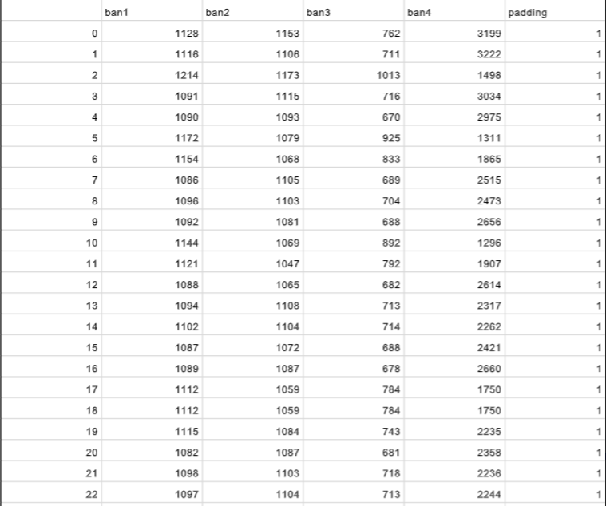
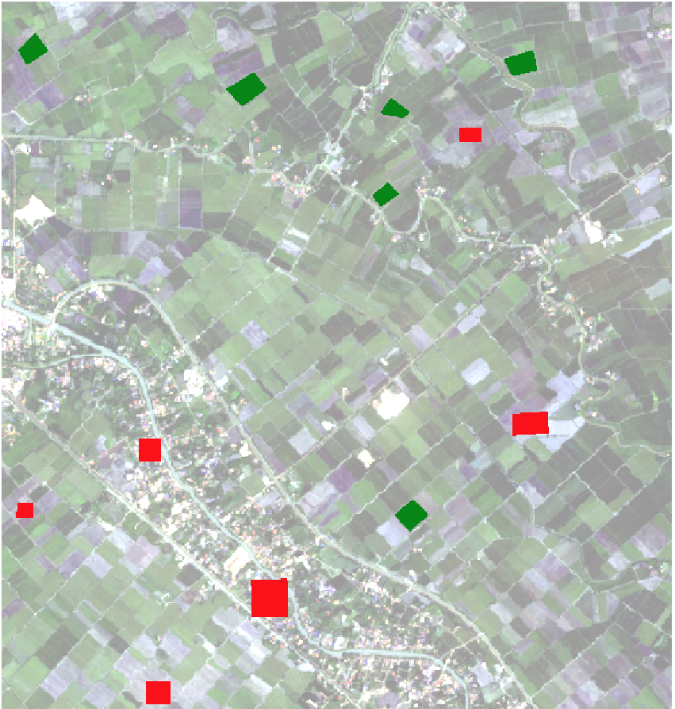
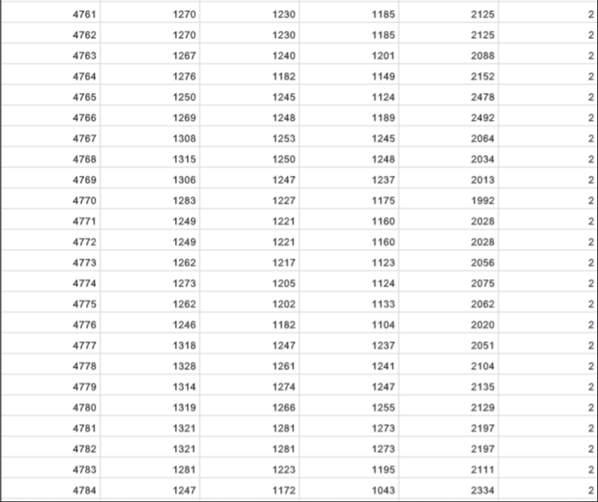
TIỀN XỬ LÍ DỮ LIỆU
Tạo Mask và file CSV làm input cho mô hình

Slide 7
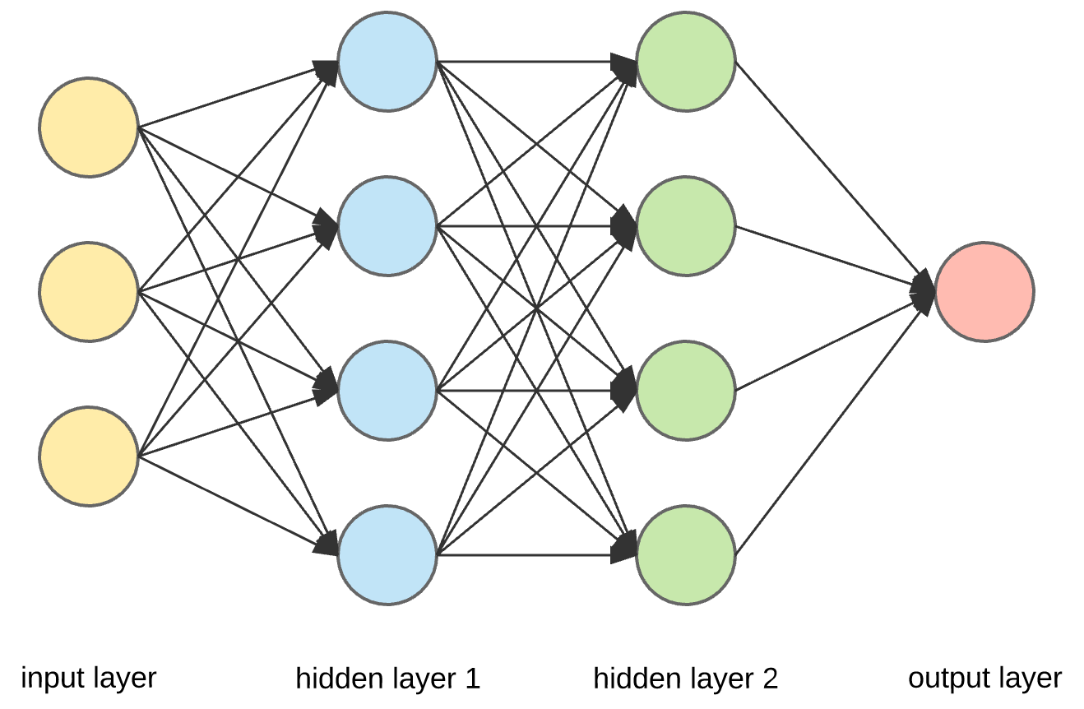
XÂY DỰNG MÔ HÌNH
4787 điểm dữ liệu chia thành
Tập train : 3000 điểm
Tập validation : 1000 điểm
Tập test : 787 điểm
Model weight
h5

Slide 8
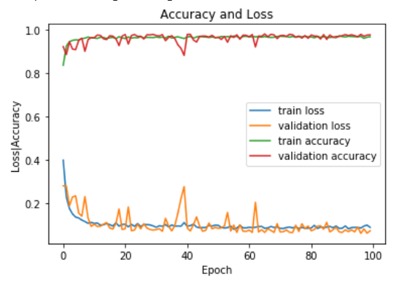
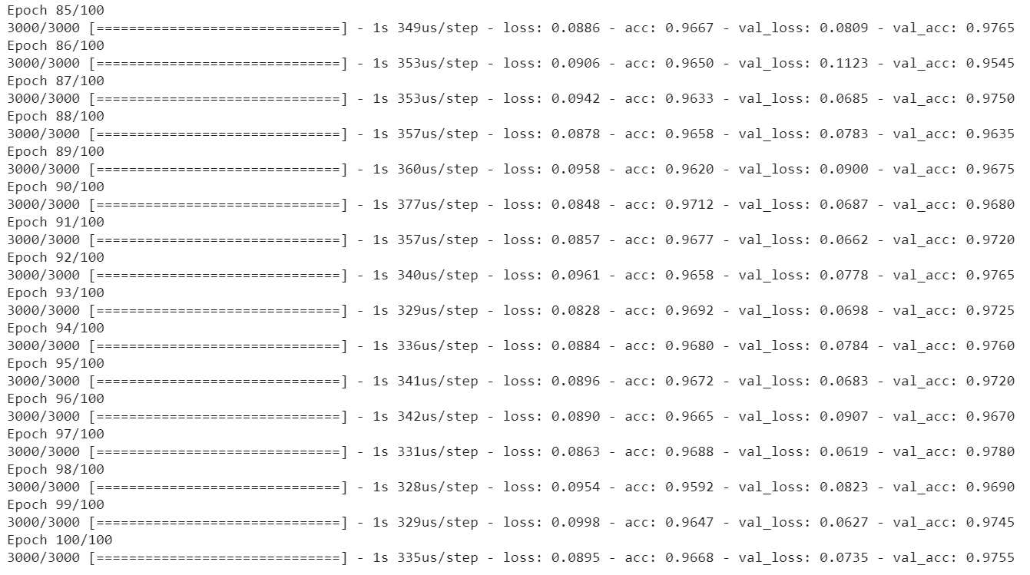
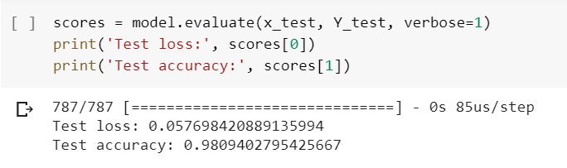
KẾT QUẢ TRAIN-TEST
Sau 100 epochs :
Tập train đạt accuracy : 96.68% và loss là 0.0895
Tập validation đạt accuracy : 97.55% và loss là 0.0735
Kết quả trên tập test : accuracy đạt 98.09% và loss là 0.057

Slide 9
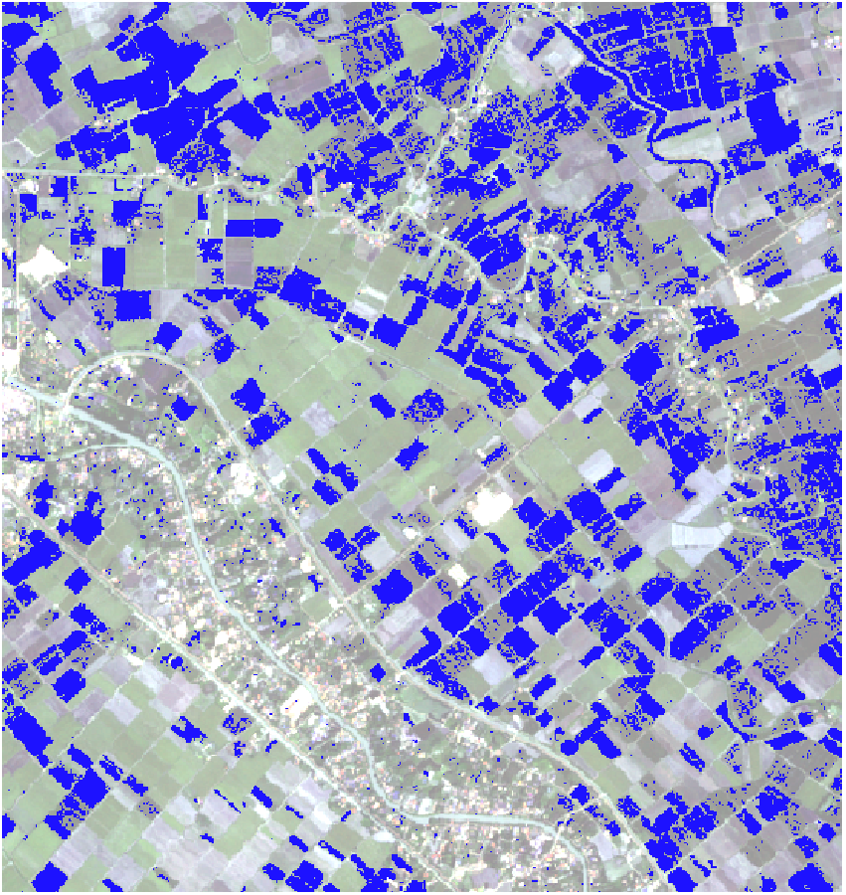
KẾT QUẢ DỰ ĐOÁN

Slide 10
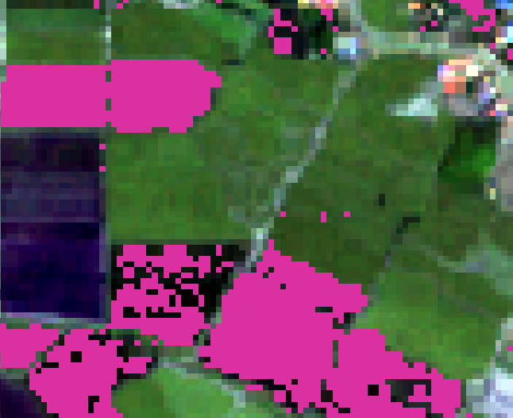
HẬU XỬ LÍ

Slide 11
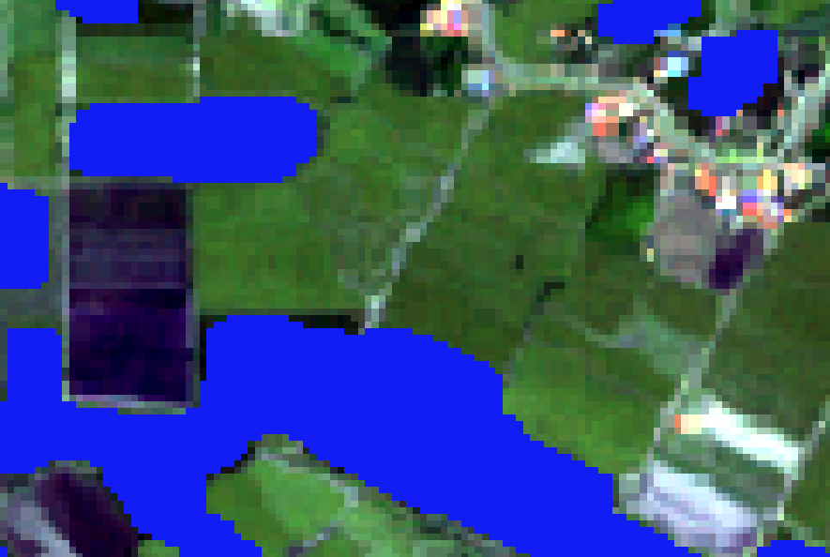
HẬU XỬ LÍ

Slide 12

QUESTION AND ANSWER

Slide 13


